Slide 1

Центральный административный округ
города Москвы
Государственное бюджетное учреждение
Центр социальной помощи
семье и детям
«Семья»
2020

Slide 2




Кому мы помогаем
Семьи с детьми,
испытывающие социально-экономические или
психолого-педагогические трудности
Малообеспеченные семьи с детьми
Семьи с трудностями в межличностных отношениях:
- конфликты между супругами
- детско-родительских отношений
Опекунские, приемные, патронатные семьи
Семьи, имеющие обстоятельства, которые ухудшают или способны ухудшить условия жизнедеятельности
Семьи, воспитывающие
детей-инвалидов
Семьи, имеющие в составе лиц с алкогольной, наркотической зависимостью

Slide 3

Какую помощь мы оказываем
Адресная экономическая помощь:
Если доход на 1 члена семьи в месяц не превышает 26 518 рублей
продуктовая помощь,
в т. ч. с использованием электронного социального сертификата
вещевая помощь - одежда и обувь для детей,
в том числе с использованием электронного социального сертификата на детские товары
товары длительного пользования с использованием электронного социального сертификата
2.Консультации психолога, юриста, специалиста по работе с семьей

Slide 4
Какую помощь мы оказываем
3. Занятия для детей и взрослых:
Школа молодой мамы,
детские развивающие занятия,
семейные клубы
4. Индивидуальная профилактическая работа
5. Семейные культурные и досуговые мероприятия
6. Программы для подростков:
тренинги, профориентация, консультирование

Slide 5
Как можно получить
нашу помощь
Приходите в Центр «Семья» с документами
Паспорта родителей
Свидетельство о рождении и паспорта детей с 14 лет
Сведения о доходах семьи за последние 12 месяцев (справка с работы по форме 2-НДФЛ, трудовая книжка для неработающих родителей, алименты (при наличии), ведомственные пенсионные выплаты)
СНИЛС заявителя и всех членов семьи
Документы, подтверждающее Ваше право на льготы (по многодетности; по потере кормильца; по инвалидности, опекунское удостоверение и др.)
Социальная карта Москвича
( при наличии)

Slide 6

Индивидуальная профилактическая работа
Экономическая
помощь:
- продуктовая
- вещевая
- товары длительного пользования
Психологическая помощь
Группы, клубы, тренинги
Юридическая поддержка, помощь в оформлении документов
Семейные мероприятия
Содействие в привлечении необходимых ресурсов
Содействие в трудоустройстве и профориентации

Slide 7
Территория общения для подростков
Развиваем навыки общения
Формируем адекватную самооценку
Повышаем ответственность за свои поступки
Вырабатываем позитивные жизненные цели
Учимся беречь физическое и психическое здоровье
Тренируемся говорить «нет» и
правильно реагировать на критику и отказ
Развиваем креативность при принятии решений в трудных ситуациях
Дети познают:
Встречи с интересными людьми и
профессионалами своего дела из:
Сбербанка, Университета им. Разумовского, Театра Луны, Муниципалитета и Управы, Отдела внутренних дел,
РЦ Мосволонтер
Дети задают вопросы:

Slide 8
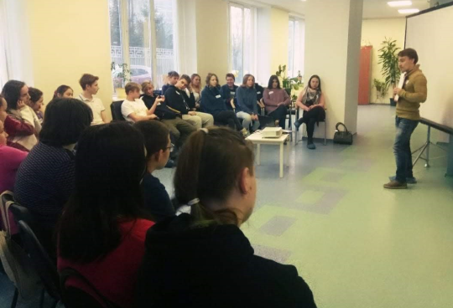
Территория общения для подростков
Профориентация и
предпрофессиональное погружение:
Тренинги, тестирования, участие в профориентационных выставках и мероприятиях
Обучение по программам и направлениям:
3D –моделирование
робототехника
IT-технологии
ландшафтный дизайн
шахматы
гид-экскурсовод по Москве
юный психолог и медиатор
Дети выбирают:
Волонтерство: организация мероприятий для семей с детьми, экологическое и патриотическое волонтерство
SMM продвижение/журналистика: обучение современным технологиям продвижения в соцсетях, освещение мероприятий центра, а также своих увлечений, навыков, событий.
Дети делают:

Slide 9

Услуги медиации
Медиатор – это
- посредник в конфликтной ситуации, сохраняющий нейтральную позицию;
- организатор переговорного процесса;
- способствует выработке сторонами взаимовыгодного решения
Медиация –
это современный подход к разрешению конфликтов с участием нейтральной третьей стороны.
Школа юного медиатора-
Выработка навыков бесконфликтного общения и решения спорных ситуаций. Для подростков
от 14 лет
Преимущества процедуры МЕДИАЦИИ
-успешное разрешение конфликта без обращения в суд;
-возможность услышать друг друга;
-сохранение отношений после разрешения конфликта;
-учет взаимных интересов;
-развитие навыков эффективной коммуникации;
-примирение, приводящее к прекращению дела.

Slide 10
Специальные проекты 14+
Оплачиваемые стажировки «Заработай сам»
Акселератор «Заработай на своих увлечениях»
Консалтинг для подростков «Профессиональные пробы»
Мастер-классы для родителей подростков «Зацепись за хорошее!»

Slide 11

Центральный административный округ
Район | Учреждение | Адрес, телефон
Арбат Пресненский Тверской Якиманка | ГБУ ЦСПСиД «Семья» филиал «Согласие» | М. Смоленская 2-й Смоленский пер. д 1/4 8 499 241 44 75
Замоскворечье Таганский | ГБУ ЦСПСиД «Семья» | М. Римская Новорогожская д.4 стр.1 8 495 671 11 20
Хамовники | ГБУ ЦСПСиД «Семья» филиал «Хамовники» | М. Спортивная ул. Доватора д.13 8 499 245 38 39

Slide 12

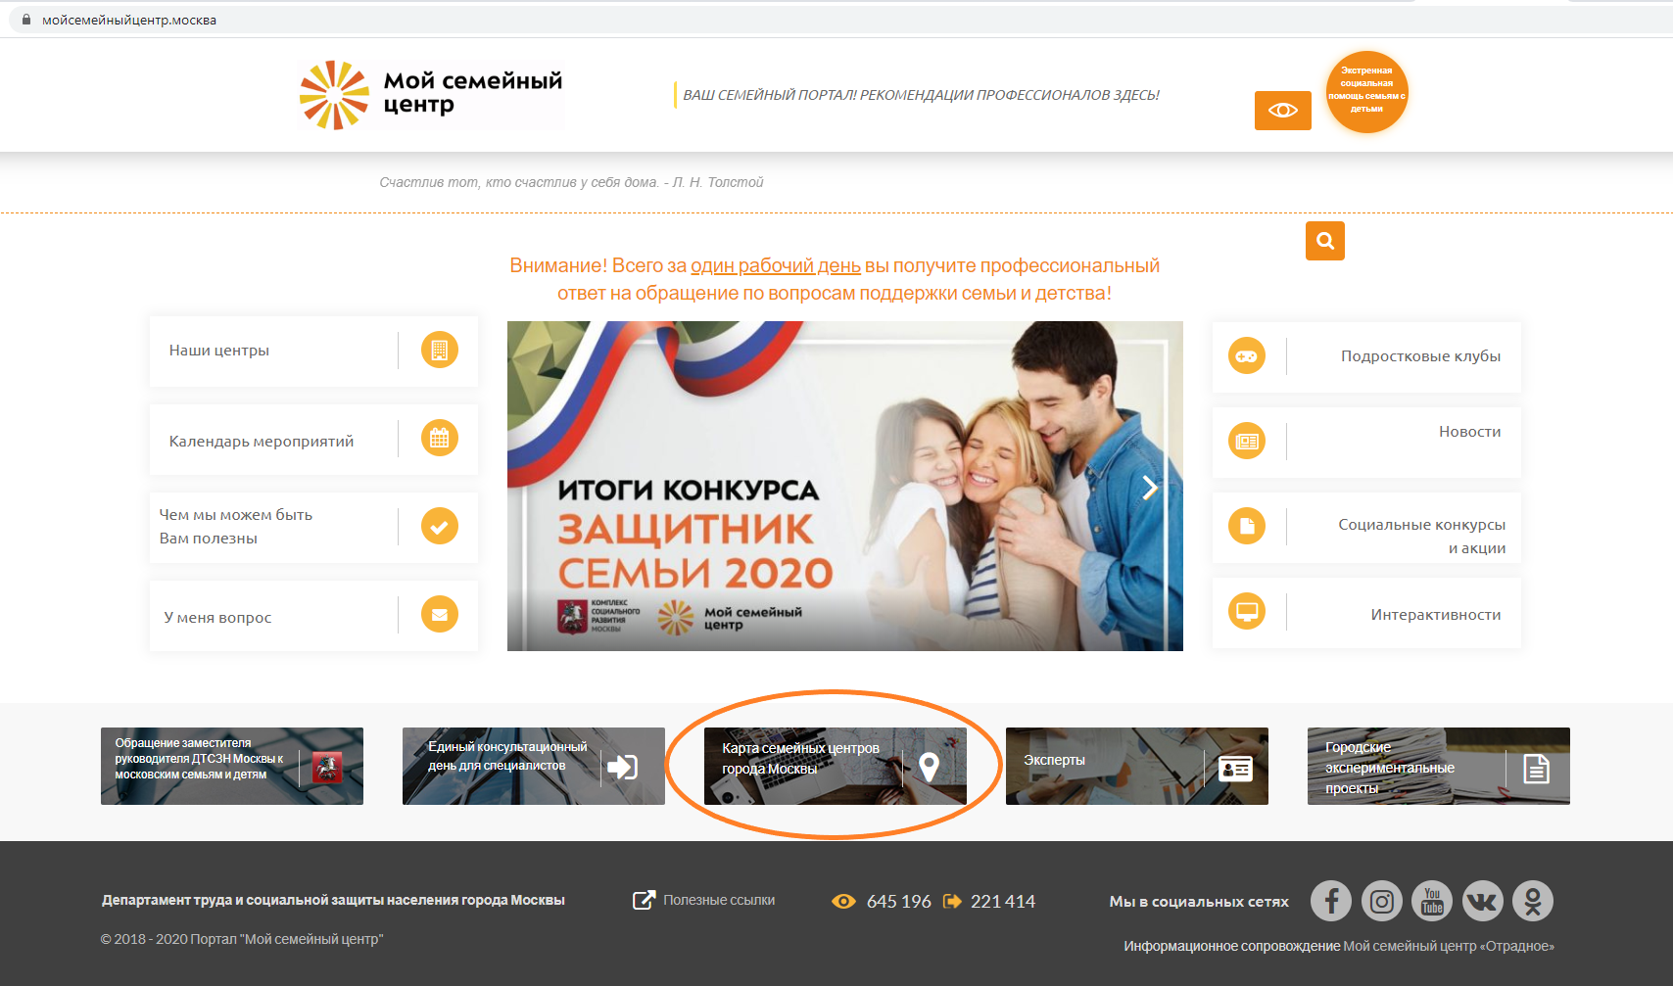

МОЙСЕМЕЙНЫЙЦЕНТР.МОСКВА
Найти семейный центр в своем районе, можно, нажав на карту семейных центров

Slide 13
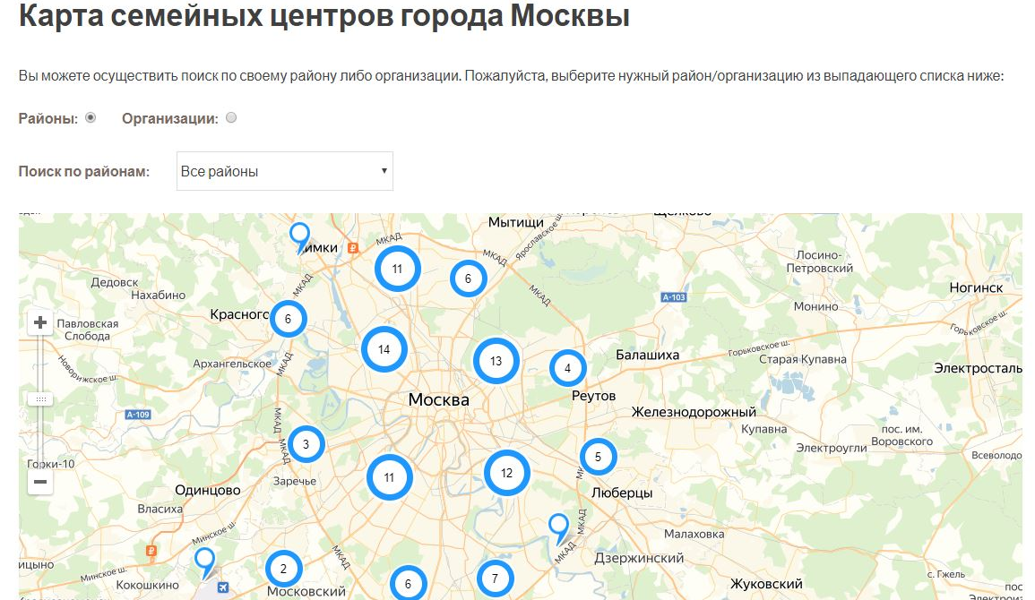

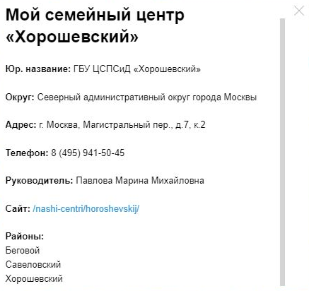

Выберите свой район или воспользуйтесь картой

Slide 14


